Slide 1
第3章 逻辑控制

Slide 2
本章简介
本章介绍了基于“真”、“假”法则的逻辑运算与流程控制，包括逻辑运算涉及到的相关概念和运算符，常见的几种分支和循环语句，以及数组的常见用法，并结合数组类型变量描述了几个经典数学问题的求解过程。
3.1 逻辑运算
3.2 控制语句
3.3 数组
3.4 实战练习
3.5 小结

Slide 3
3.1 逻辑运算
本节介绍了与逻辑运算有关的概念及其编码实现，首先阐述了布尔类型变量的用途，以及该类型变量的专用运算符；其次给出了几种关系运算符的使用说明，这些关系运算符的运算结果正是布尔类型；再次对几种运算符比较它们互相之间的优先级顺序，最后补充说明两类逻辑运算符（按位逻辑和短路逻辑）的区别及其适用场合。
3.1.1 布尔类型及其运算
3.1.2 关系运算符
3.1.3 运算符的优先级顺序
3.1.4 按位逻辑与短路逻辑

Slide 4
3.1.1 布尔类型及其运算
布尔类型boolean可表示“真”和“假”，其中true对应真值，而false对应假值
“非”运算（!）
求某布尔变量的对立值若原变量值为true，则“非”运算的结果为false，若原变量值为false，则“非”运算的结果为true。
“与”运算（&）
求两个布尔变量的逻辑交集，只有两个变量都为true时，运算结果才为true，其余情况的运算结果都为false

Slide 5
布尔类型的运算
“或”运算（|）
求两个布尔变量的逻辑并集，只要两个变量有一个为true，运算结果就为true；只有两个变量都为false时，运算结果才为false
“异或”运算（^）
求两个布尔变量的逻辑相异，当两个变量同为true或者同为false时，运算结果为false；当两个变量一个为true另一个为false时，运算结果为true

Slide 6
逻辑运算符
运算名称 | 逻辑运算符 | 赋值运算符
非 | ! | !=
与 | & | &=
或 | | | |=
异或 | ^ | ^=

Slide 7
3.1.2 关系运算符
在Java编程中，等号“=”表示赋值操作，并非数学上的等式涵义。
Java通过等式符号“==”表示左右两边相等，对应数学的等号“＝”；通过不等符号“!=”表示左右两边不等，对应数学的不等号“≠”
但不管“==”还是“!=”，它们的式子都并非绝对正确。当式子成立的时候，关系运算返回结果true；当式子不成立的时候，关系运算返回结果false

Slide 8
关系符号与关系运算符的对应关系
大小关系的判断 | 数学采用的关系符号 | Java采用的关系运算符
等于 | ＝ | ==
不等于 | ≠ | !=
大于 | ＞ | >
小于 | ＜ | <
大等于 | ≥ | >=
小等于 | ≤ | <=

Slide 9
3.1.3 运算符的优先级顺序
算术运算符
赋值运算符
逻辑运算符
关系运算符
以上四类运算符当中，赋值运算符的优先级最低

Slide 10
各运算符内部的优先级顺序
算术运算符的优先级顺序
+正号、-负号 ＞ 乘号*、除号/、取余数符号% ＞ 加号+、减号-
关系运算符的优先级顺序
等号、不等号、大于号、小于号，它们互相之间的优先级是一样的
逻辑运算符的优先级顺序
逻辑非运算! ＞ 关系运算符（含等号、不等号） ＞ 其他逻辑运算符（含与符号&、或符号|、异或符号^）

Slide 11
各运算符之间的优先级顺序
优先级（数值越小，优先级越高） | 运算符说明 | 运算符清单
1 | 算术运算符 | 正号、负号 ＞ 乘号、除号、取余号 ＞ 加号、减号
1 | 逻辑运算符（非） | 非号
2 | 关系运算符 | 大于号、等号、小于号、不等号
3 | 逻辑运算符（其他） | 与号、或号、异或号
4 | 赋值运算符 | 赋值号

Slide 12
3.1.4 按位逻辑与短路逻辑
逻辑与、或、异或符号实质是按位逻辑运算，它们不但可用于布尔变量，也可用于数值变量。
按位逻辑比较的是左右两边的各个二进制位，就意味着必须先确定左右两边的操作数值，然后才能对两个操作数进行按位运算。

Slide 13
正常情况的逻辑运算特征
（1）只判断真和假，不判断0和1，更不是什么逐位判断；
（2）对于“与”运算，一旦左边的操作数为假，则不管右边为何，运算结果一定为假；
（3）对于“或”运算，一旦左边的操作数为真，则不管右边为何，运算结果一定为真；

Slide 14
短路逻辑运算符
短路的意思是：如果左边已经接通，那就不绕道右边了。
短路与符号“&&”
对于“A && B” ，当式子A为假时，就不再执行式子B，因为无论B的结果为真还是为假，整个式子必然返回假值
短路或符号“||”
对于“A || B” ，当式子A为真时，就不再执行式子B，因为无论B的结果为真还是为假，整个式子必然返回真值

Slide 15
3.2 控制语句
本节介绍了编码过程中常见的几种控制语句，包括以if/else为代表的条件分支、以switch/case为代表的多路分支，以及两类循环语句，分别是while循环和for循环，并详细说明了如何继续循环、如何跳出循环等等流程控制操作。
3.2.1 条件分支
3.2.2 多路分支
3.2.3 while循环
3.2.4 for循环

Slide 16
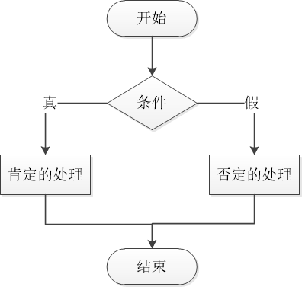
3.2.1 条件分支
如果某个条件成立，就执行某种处理；否则的话，就执行另一种处理。
Java的条件语句如下所示
if (条件) {
/* 条件成立时的操作代码 */
} else {
/* 条件不成立时的操作代码 */
}

Slide 17
三元运算符
当条件语句存在返回值的时候，可使用三元运算符“?:”
该运算符的完整形式为“式子A?式子B:式子C”，当式子A成立时，运算结果为B，否则运算结果为C
三元运算符“?:”仅适用于需要返回计算结果的场合

Slide 18
3.2.2 多路分支
存在多个条件分支之时的代码
if (条件一) {
/* 条件一成立时的操作代码 */
} else if (条件二) {
/* 条件二成立时的操作代码 */
} else if (条件三) {
/* 条件三成立时的操作代码 */
} else {
/* 上述条件都不成立时的操作代码 */
}

Slide 19
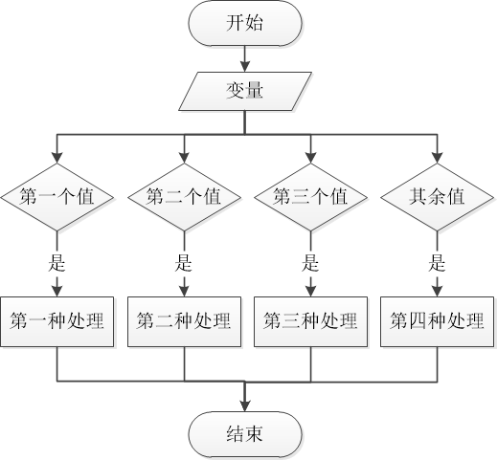
多种取值的分支

Slide 20
swicth-case语句
switch (变量名) {
case A值: // 变量为A值时进入该分支
/* 这里是分支内部代码 */
break; // 跳出多路分支。即跳到switch分支的右花括号之后
case B值: // 变量为B值时进入该分支
/* 这里是分支内部代码 */
break; // 跳出多路分支。即跳到switch分支的右花括号之后
default: // 变量为其他值时进入该分支
/* 这里是分支内部代码 */
break; // 跳出多路分支。即跳到switch分支的右花括号之后
}

Slide 21
多路分支的注意点
（1）每个case分支末尾务必要加上break语句，否则即使该分支走完了也不会跳出多路分支，而是继续执行该分支的后面一个分支代码。
（2）多路分支只能判断整型（含byte、short、int）、字符串、枚举这三种类型的变量，无法判断布尔、浮点、双精度等其他类型的变量。
（3）case语句后面的数值，只能做相等判断，不能开展大于、小于等其他关系运算。

Slide 22
3.2.3 while循环
如果某个条件成立，就反复执行某段代码，一直到条件不成立时，才结束反复的操作。
while (条件式) {
/* 条件式子成立时，反复执行花括号内部的代码 */
}

Slide 23
do-while循环
do {
/* 条件式子成立时，反复执行花括号内部的代码 */
} while (条件式)
while循环与do-while循环的区别
对于while循环，在循环开始之前，会先判断条件式，只有条件式为真，才会进入循环内部逻辑
对于do-while循环，一开始就进入循环内部，等到执行一遍之后，才去判断条件式，如果条件是为真，则继续第二遍的执行

Slide 24
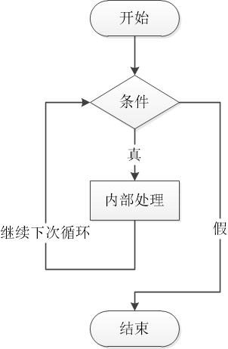
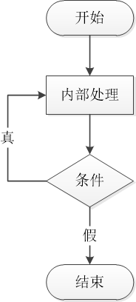
while循环与do-while循环的处理流程
while循环
do-while循环

Slide 25
while循环的流程控制
每执行一遍，就去判断while语句内的条件式。如果条件式为真，则继续下一次的循环逻辑；如果条件式为假，则跳出循环（退出循环、结束循环）
continue语句，跳过本次循环的剩余代码，直接判断条件式，以决定是跳出循环还是继续下次循环
break语句，跳过本次循环的剩余代码，同时跳过条件式的判断，直接退出循环处理

Slide 26
3.2.4 for循环
for (式子A; 式子B; 式子C;) {
/* 这里是循环的内部代码 */
}
式子A是初始化语句，在首次进入循环时执行；
式子B是循环的判断条件，当B成立时继续循环，不成立时退出循环；
式子C一般是变量的自增或自减操作，在开始下一次循环之前执行

Slide 27
for循环的三类式子
如果无需在循环开始前初始化赋值，则式子A可取消
如果不必在每次循环开始前强制判断是否继续循环，则式子B可取消
如果两次循环之间不存在变量的递增或递减，则式子C可取消
For循环同样只是continue和break

Slide 28
3.3 数组
相同类型的几个变量聚集到一起，就凑成了数组类型，利用数组方便统一管理变量元素。常见的数组基本上属于一维数组，有的场合会用到二维数组，通过循环语句可以有效地遍历数组元素。除此之外，还描述了冒号在Java编程中的几种用法，以及数组工具Arrays对数组变量的管理操作。
3.3.1 一维数组
3.3.2 二维数组
3.3.3 冒号的几种用法
3.3.4 数组工具Arrays

Slide 29
3.3.1 一维数组
数组由一组相同类型的数据构成，对外有统一的数组名称，对内通过序号区分每个数组元素
声明数组变量的两种形式：
在变量名称后面添加方括号，例如“int numbers[]”
在类型后面添加方括号，例如“int[] numbers”
推荐使用上面的第二种形式，即在类型后面添加方括号

Slide 30
分配数组空间的三种途径
（1）利用语句“new 变量类型[数组长度]”分配空间，例如
numbers = new int[4];
（2）在分配存储空间的时候立即对数组初始化赋值，例如
numbers = new int[]{2, 3, 5, 7};
（3）初始化赋值时不用new，直接跟上花括号，例如
numbers = {2, 3, 5, 7};

Slide 31
斐波那契数列
第几个月 | 1 | 2 | 3 | 4 | 5 | 6 | 7 | 8 | 9 | 10 | 11 | 12
小兔子对数 | 1 | 0 | 1 | 1 | 2 | 3 | 5 | 8 | 13 | 21 | 34 | 55
大兔子对数 | 0 | 1 | 1 | 2 | 3 | 5 | 8 | 13 | 21 | 34 | 55 | 89
兔子总对数 | 1 | 1 | 2 | 3 | 5 | 8 | 13 | 21 | 34 | 55 | 89 | 144

Slide 32
3.3.2 二维数组
一维数组可表示一组线性排列的数据，例如数列
二维数组可表示拥有多种方向的数据组合，例如二维的平面空间、三维的立体空间
三维数组可表示运动着的物体，例如拥有许多帧的动画

Slide 33
分配二维数组空间的三种途径
（1）利用语句“new 变量类型[顶点数量][方向数量]”分配空间，例如
triangle = new double[3][2];
（2）分配存储空间的时候立即对数组初始化赋值，例如
double[][] triangle = new double[][]{
new double[]{-2.0, 0.0},
new double[]{0.0, -1.0},
new double[]{2.0, 1.0} };
（3）简化的初始化赋值，赋值等号右边直接跟上花括号，例如
double[][] triangle = { {-2.0, 0.0}, {0.0, -1.0}, {2.0, 1.0} };

Slide 34
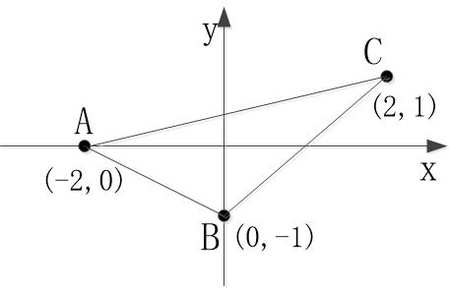
计算平面坐标系的三角形各边长

Slide 35
3.3.3 冒号的几种用法
（1）三元运算符“?:”
（2）switch-case的分支标记
switch (变量名) {
case A值:
break;
case B值:
break;
default:
break;
}

Slide 36
冒号的几种用法（二）
（3）for循环的数组元素遍历
int[] numbers = {2, 3, 5, 7};
// 在for循环中，可利用“变量类型 变量名称 : 数组名称”的形式，直接把数组元素赋值给该变量
for (int number : numbers) {
System.out.println("number = "+number);
}

Slide 37
冒号的几种用法（三）
（4）多层循环的跳转标记
// 下面的loop1是一个记号，连同后面的冒号加在for前面，表示它指代这个for循环
loop1 : for (int i=0; i<triangle.length; i++) {
for (int j=0; j<triangle[i].length; j++) {
if (triangle[i][j] == 0.0) { // 找到了0.0，准备跳出外层循环
System.out.println("loop1 found 0.0");
break loop1; // 跳出loop1代表的循环，也就是跳出第一层循环
}
}
}

Slide 38
3.3.4 数组工具Arrays
equals方法：判断两个数组是否相等，也就是每个元素是否都相等
fill方法：往某个数组全部填入指定的数值
copyOf方法：把源数组的内容赋值给目标数组
sort方法：对指定数组排序，默认按照升序排序

Slide 39
3.4 实战练习
本节介绍了几种经典数学问题的求解过程，首先利用条件分支和循环语句，结合穷举法的思想，从而求解鸡兔同笼问题；其次仍旧使用流程控制语句，搭配数组变量成功求解了韩信点兵问题；然后描述了如何通过二分法快速找到数组中的某个元素。
3.4.1 求解鸡兔同笼问题
3.4.2 求解韩信点兵问题
3.4.3 利用二分查找法定位数组元素

Slide 40
3.4.1 求解鸡兔同笼问题
《孙子算经》记载“今有雉兔同笼，上有三十五头，下有九十四足，问雉兔各几何？”
笼子里关着一群鸡和兔子，上面有三十五个头，下面有九十四条腿，请问鸡和兔子各有几只？
设鸡的个数为x，兔子的个数为y，则有如下方程组
x+y=35
2x+4y=94
求解上述的二元一次方程，可得x=23，y=12

Slide 41
鸡兔同笼的古代解法
“术曰：上置头，下置足，半其足，以头除足，以足除头，即得”（古文里的“除”意思是“减”）
鸡和兔子都抬起一半的腿，于是两条腿的鸡抬起一条腿，四条腿的兔子抬起两条腿，瞬间笼子里站着的腿只剩下九十四的一半，也就是四十七条腿。这时每只兔子比每只鸡还多一条站立的腿，同时兔子跟鸡都只有一个头，那么笼子里腿的数量减去头的数量，必然等于兔子的数量
求得兔子个数=还站着的腿数量-头的数量=47-35=12，鸡的个数=头的数量-兔子个数=35-12=23

Slide 42
穷举法求解鸡兔同笼问题
鸡加上兔子的总数为35，意味着鸡的数量范围是0到35
int chick, rabbit; // chick表示鸡的数量，rabbit表示兔子的数量
int sum = 35; // 鸡和兔子加起来一共35只
for (chick=0, rabbit=0; chick <= sum; chick++) { // 利用穷举法逐个尝试可能的鸡兔组合
rabbit = sum - chick; // 计算兔子的数量
if (chick * 2 + rabbit * 4 == 94) { // 满足鸡兔同笼的条件，则结束循环
break;
}
}
System.out.println("鸡的数量为" + chick + "，兔子的数量为" + rabbit);

Slide 43
3.4.2 求解韩信点兵问题
《史记》记载：“上问曰：“如我，能将几何？”信曰：“陛下不过能将十万。”上曰：“于君何如？”曰：“臣多多益善耳。””，该典故衍生出成语“韩信点兵，多多益善”
《孙子算经》记载了类似的算术问题，题目是“有物不知其数，三三数之剩二，五五数之剩三，七七数之剩二。问物几何？”
现在有个数字，除以三得到的余数是二，除以五得到的余数是三，除以七得到的余数是二，请问这个数字是多少？

Slide 44
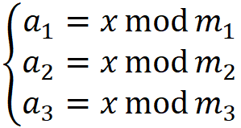
一元线性同余方程组
方程组里面的mod表示求余数运算，m₁、m₂、m₃分别表示每次的除数3、5、7，而a₁、a₂、a₃分别表示每次的余数2、3、2，至于x则为同余方程组的解

Slide 45
物不知数问题的古代解法
除以三余二，则记个数字一百四十；除以五余三，则记个数字六十三；除以七余二，则记个数字三十；把三个记数相加得到二百三十三，再减去二百一十，最终得到二十三就是同余方程组的一个解
明朝数学家程大位将具体解法编成一首《孙子歌诀》（古文里的“除”意思是“减”）：
三人同行七十稀，五树梅花廿一支。
七子团圆正半月，除百零五使得知。
国际上将“物不知数”问题的求解算法称作“中国剩余定理”，国内则叫它“孙子定理”

Slide 46
穷举法求解物不知数问题
物不知数问题可能存在多个解，需要使用数组保存这些解
int count = 0; // 数组的容量计数
int[] numbers = new int[0]; // 符合条件的整数都放在这个数组
for (int i = 1; i < 1000; i++) { // 查找一千之内所有符合要求的整数
if (i%3==2 && i%5==3 && i%7==2) { // 找到了一个满足条件的整数
count++; // 计数加一
numbers = Arrays.copyOf(numbers, count); // 数组容量增大一个
numbers[count-1] = i; // 往数组末尾填入刚才找到的整数
}
}

Slide 47
3.4.3 利用二分查找法定位数组元素
穷举法虽然能够解决问题，但它的效率太低。
譬如以上的某个有序数列，现在想找到数字65所处的位置，倘若使用穷举法，就得从队列的第一个数字开始，一个一个比较过去，需要历经六次查找才能找到65

Slide 48
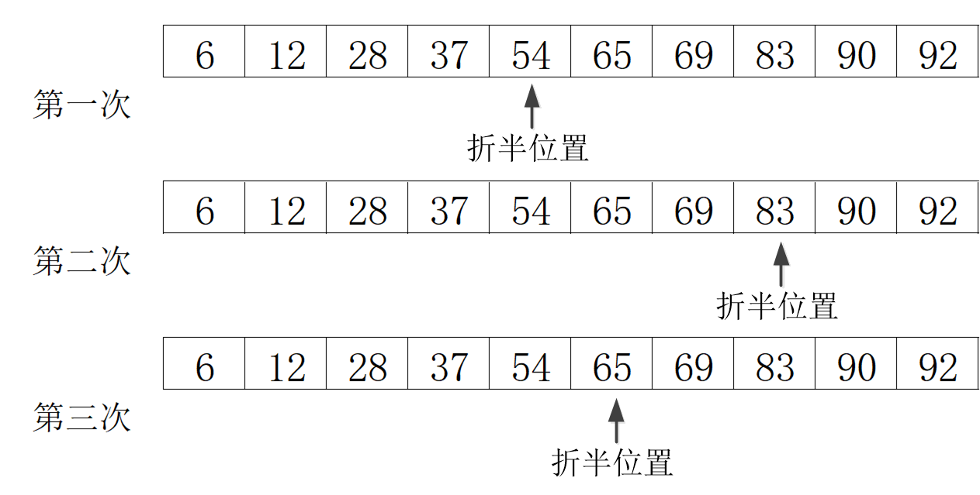
二分法查找有序数组
二分法只要三次查找就能找到数字65

Slide 49
二分查找算法的关键代码
int start = 0; // 二分查找的开始位置
int end = numbers.length - 1; // 二分查找的结束位置
int middle = 0; // 开始位置与结束位置之间的中间位置
for (int count = 1, position = -1; start <= end; count++) {
middle = (start + end) / 2; // 折半获得中间的位置
System.out.println("折半查找的中间数字="+numbers[middle]);
if (numbers[middle] > aim_item) {
// 该位置的数字比目标数字大，表示目标数字在该位置左边
end = middle - 1;
} else if (numbers[middle] < aim_item) {
// 该位置的数字比目标数字大，表示目标数字在该位置右边
start = middle + 1;
} else { // 找到目标数字，跳出循环
position = middle;
System.out.println("查找次数="+count+", 序号位置="+position);
break;
}
}

Slide 50
3.5 小结
本章主要介绍了如何有效开展逻辑运算，怎样合理使用流程控制。包括逻辑运算的相关概念（布尔类型、逻辑运算符、关系运算符，以及它们的优先级顺序）、控制语句的几种类型（条件分支、多路分支、while循环、for循环）、数组变量的种类及其用法（一维数组、二维数组、数组工具Arrays）。
最后运用本章介绍的逻辑控制知识，讲述了三个经典数学问题的求解过程（鸡兔同笼问题、韩信点兵问题、二分法查找数组元素）。

Slide 51
本章的学成目标
通过本章的学习，读者应能掌握以下编程技能：
（1）学会布尔变量的逻辑运算和关系运算操作；
（2）学会两种分支语句（条件/多路）和两种循环语句（while/for）的用法；
（3）学会数组变量的常见用法；
（4）学会穷举法、二分法这两种基础的编程算法；

